Slide 1
机 械 制 造 工 程 学
Machine Manufacturing Engineering
总 复 习

Slide 2
考核方式：
期中考试 20％
平时成绩（实验、作业、出勤） 20%
期末考试（闭卷） 60%

Slide 3
第一章 金属切削的基本要素
1、切削运动
2、切削用量三要素
3、刀具结构：三面两刃一尖
4、刀具标注角度

Slide 4
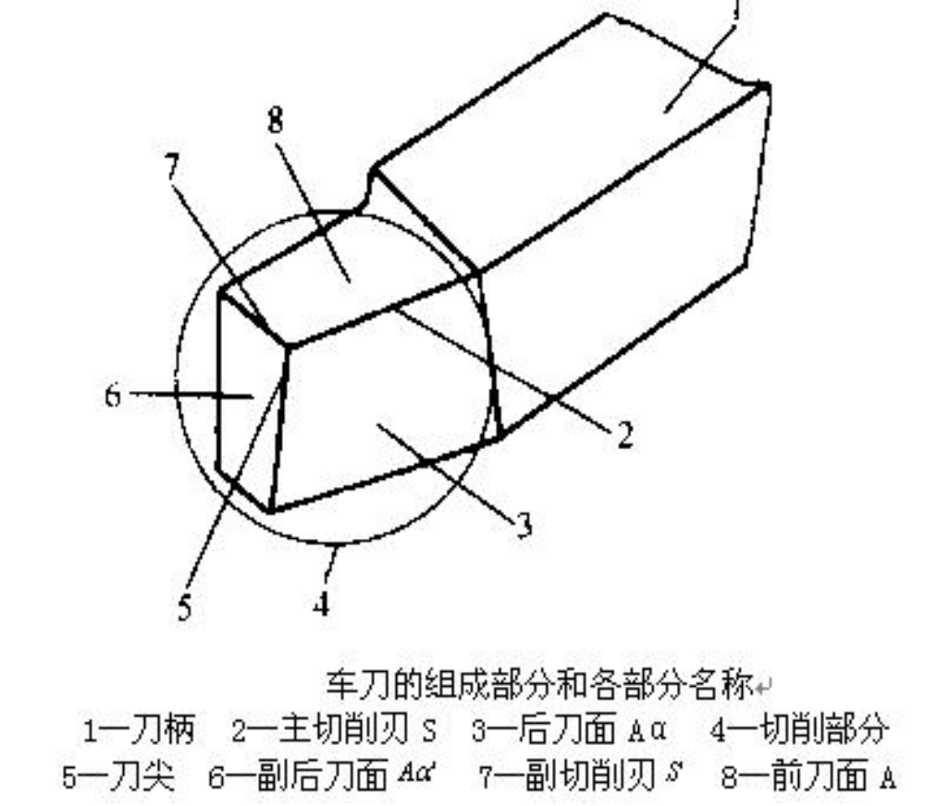
“三面两刃一尖”

Slide 5
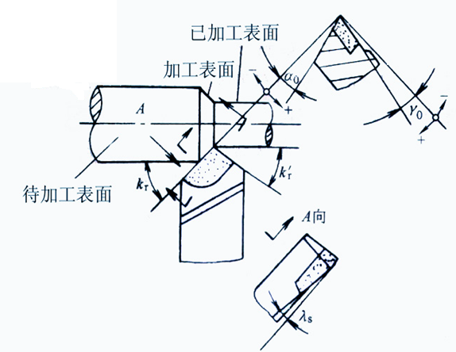
角度名称：
---主偏角
---副偏角
---前角
---后角
---刃倾角

Slide 6
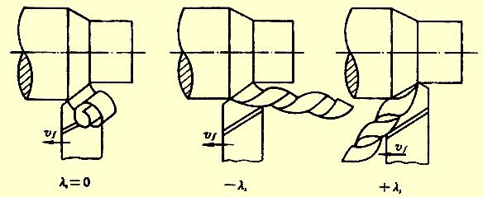

Slide 7
第二章 金属切削过程及切削参数优化选择
1、切削变形区
2、积屑瘤现象
3、切屑形态
4、切削热的传导
5、切削液

Slide 8
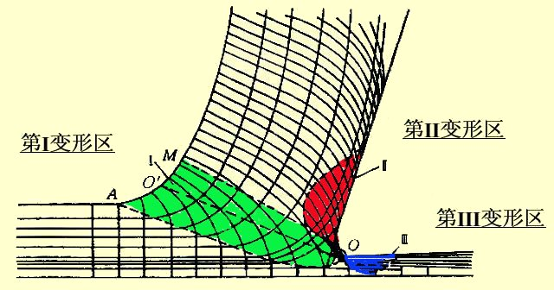
一、切削变形区

Slide 9
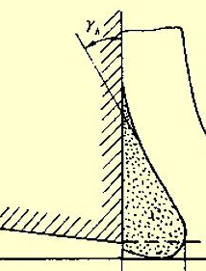
二、积屑瘤
“在一定的温度和压力下，切削塑性金属时，切屑底层与前刀面发生摩擦，嵌入式结合发生冷焊现象,在前刀面上生成一个非常坚硬的金属堆积物，其硬度比工件基体硬度高2～3倍，而且不是一块堆积物一直驻留在刀面上，而是以一定的频率反复生长和脱落。这块冷焊在前刀面上的金属称为积屑瘤。”

Slide 10
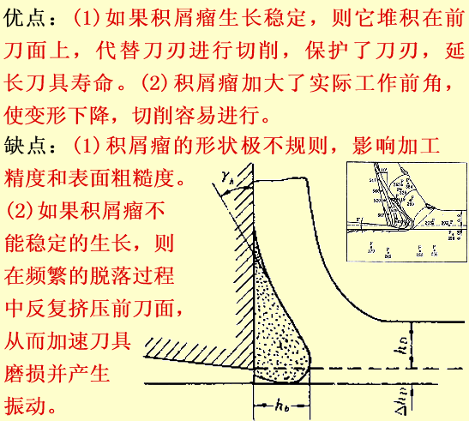
积屑瘤对切削过程的影响
粗加工时可人为控制积屑瘤的生长，使积屑瘤能稳定存在。
精加工时应抑制积屑瘤的产生。

Slide 11
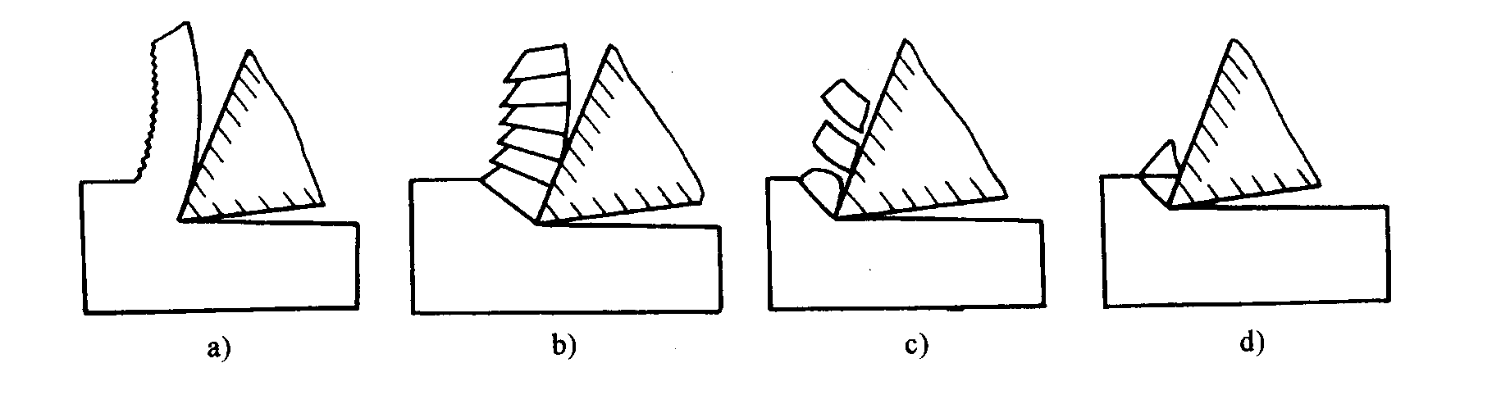
三、切削形态

Slide 12
四、切削热的传导
切削热由切屑、工件、刀具和周围介质（切削液、空气)等传散出去
Q=Q_{屑}+Q_{刀}+Q_{工}+Q_{介}
车削加工时，50～80％由切屑带走，40～10％传入刀具，9～3％传入工件，1％左右通过辐射传入空气。
钻削加工时，28％由切屑带走，14.5％传入刀具，52.5％传入工件，5％左右传入周围介质。

Slide 13
第三章 机床、刀具和加工方法
1、CA6140传动系统图－－传动链计算
（变速机构，增倍机构，反向机构）
（主运动传动链，进给运动传动链）
2、钻床和麻花钻的结构
3、成形法和展成法加工齿轮，有哪些运动及特点？
4、砂轮的五特性

Slide 14
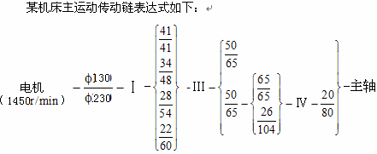
问：①主轴共有几级转速?
②主轴的最高转速和最低转度是多少?

Slide 15
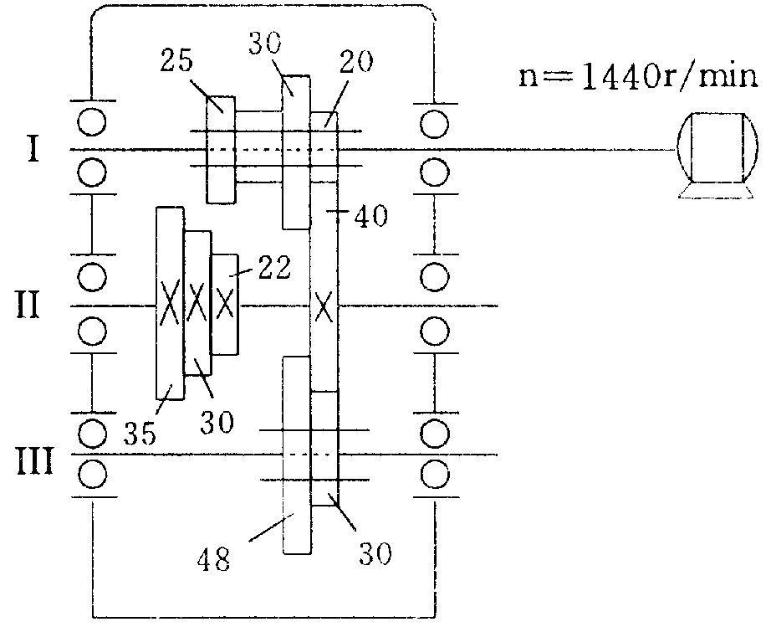
计算：(1) Ⅲ轴共有几种转速；
(2) Ⅲ轴的最大和最小转速n_{max}、n_{min}。

Slide 16
第四章 工件的定位夹紧与夹具设计
1、装夹（定位和夹紧）
2、定位方法
3、定位元件
4、定位方式的组合（过定位）
——定位分析

Slide 17
常用定位方法和定位元件
1、以平面作为定位基准面时：定位元件，定位分析
2、以圆孔作为定位基准面时：定位元件，定位分析
3、以外圆作为定位基准面时：定位元件，定位分析
4、定位元件组合时的定位分析

Slide 18
常用定位元件的定位分析
1、一个支承钉——限制一个自由度
2、条形支撑板——限制两个自由度
3、矩形支承板——限制三个自由度
4、长圆柱销，长V形块——限制四个自由度
5、短圆柱销，短V形块——限制二个平移自由度
6、菱形销——限制一个平移自由度（注意摆放方向）

Slide 19
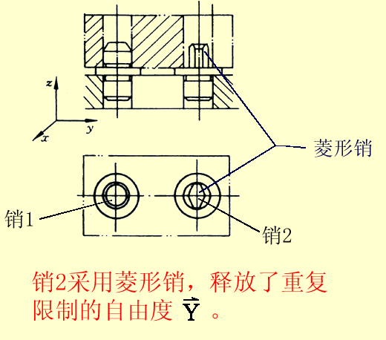
一个平面和两个与其垂直的孔的组合（一面两孔）
短销
短销

Slide 20
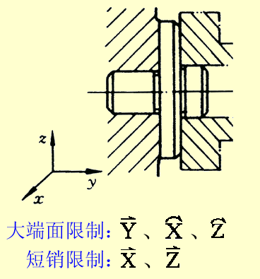
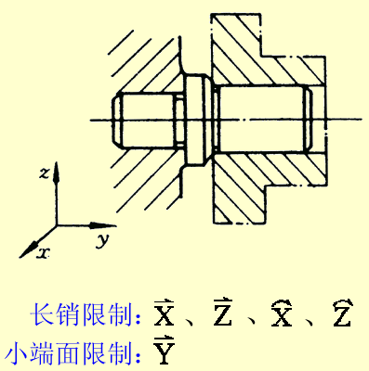
一个平面和一个与其垂直的孔的组合（一面一孔）

Slide 21
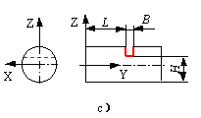
一、试分析图所示零件加工所必须限制的自由度
在轴上铣横槽，保证槽宽B以及尺寸H和L

Slide 22
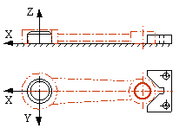
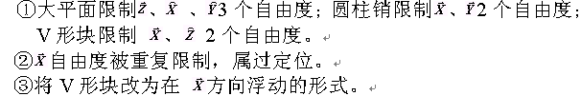
二、试分析图所示各定位方案中：
（1）各定位元件限制的自由度；
（2）判断有无欠定位或过定位；
（3）对不合理的定位方案提出改进意见。

Slide 23
第七章 机械加工工艺规程的制订
1、机械加工工艺过程的组成
（工序、安装、工位、工步、走刀）
2、粗、精基准的选择原则
3、切削加工工序顺序的安排原则
4、工序集中，工序分散
5、尺寸链的计算

Slide 24
工艺基准与设计基准不重合时的工序尺寸计算
计算的步骤：
1）确定封闭环
2）寻找组成环
3）画尺寸链图
4）判别增环和减环（回路法）
5）计算

Slide 25
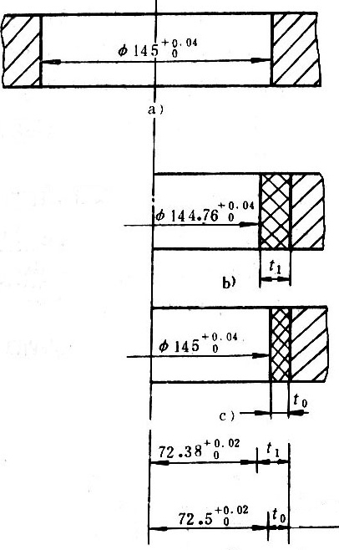
1、为了保证应有的渗碳或渗氮层深度的工序尺寸计算：
加工过程为：
1）磨内孔至 Φ144.76+0.04mm；
2）渗氮，深度t1；
3）磨内孔至Φ145+0.04mm，
并保持渗氮层深度t₀=0.3~0.5mm。
求：t1？
分析题意可知，t₀=0.3+0.2mm是间接获得的，为封闭环

Slide 26
【习题】P382
书后习题7-15

Slide 27
好好复习
争取考出优异的成绩！

